Slide 1

测试技术
于
凌
涛
Notes:
2 17

Slide 2
第三章 测试系统的基本特性
3.1 系统的输入/输出及测试系统
3.2 测试系统特性静态特性
3.3 测试系统特性动态特性
3.4 动态测试不失真的条件
3.5 常见测试系统的频率响应特性
3.6 测试系统动态特性的测试
▼
▼
▼
▼
▼
▼
Notes:
6

Slide 3
3.6 测试系统动态特性的测试
任何一个测试系统，都需要通过实验的方法来确定系统输入、输出关系，这个过程称为标定。即使经过标定的测试系统，也应当定期校准，这实际上就是要测定系统的特性参数。
目的：在作动态参数检测时，要确定系统的不失真工作频段是否符合要求。
方法：用标准信号输入，测出其输出信号，从而求得需要的特性。
标准信号：正弦信号、脉冲信号和阶跃信号。

Slide 4
3.6 测试系统动态特性的测试
任何一个测试系统，都需要通过实验的方法来确定系统输入、输出关系，这个过程称为标定。即使经过标定的测试系统，也应当定期校准，这实际上就是要测定系统的特性参数。
标准信号：正弦信号、脉冲信号和阶跃信号。
1. 稳态响应法
2. 脉冲响应法
3. 阶跃响应法
h

Slide 5
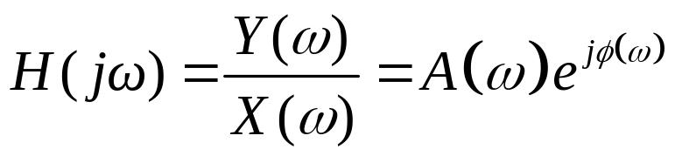
1. 稳态响应法
理论依据：
方法：以频率为ω的正弦信号
x(t)=X₀sinωt
作用于装置，在输出达到稳态后测量输出和输入的幅值比和相位差，则幅值比就是该ω对应的幅频特性值，相位差与该ω对应的即为相频特性值。

Slide 6
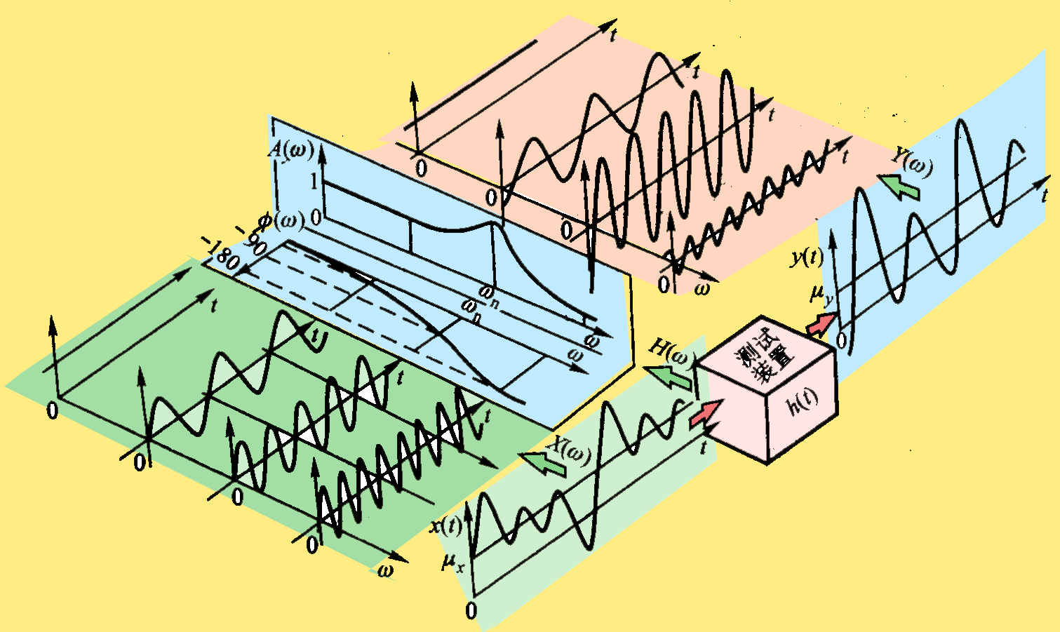
优点：简单，信号发生器，双踪示波器就可以
缺点：效率低

Slide 7
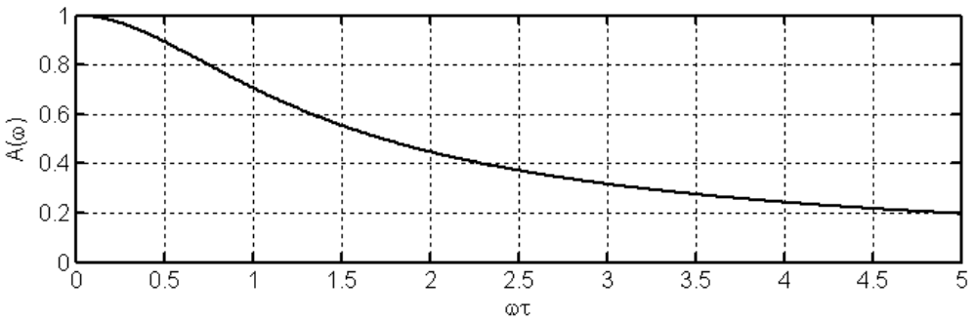
1. 稳态响应法
从接近零频率的足够低的频率开始，以增量方式逐点增加ω到较高频率，直到输出量减小到初始输出幅值的一半为止，即可得到A(ω)- ω；φ(ω)- ω特性曲线。
●
●
●
●
●
●
●
一阶系统的幅频曲线

Slide 8
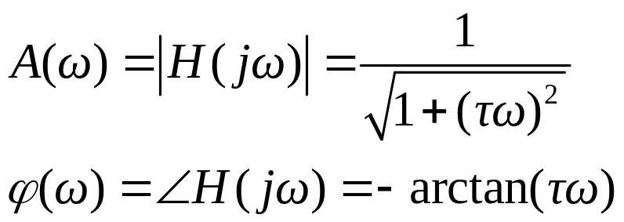

对于一阶测试系统，主要特性参数是时间常数τ，可以通过幅频、相频特性数据直接计算τ 值。
一阶系统的幅频、相频特性
一阶系统的幅频特性曲线

Slide 9
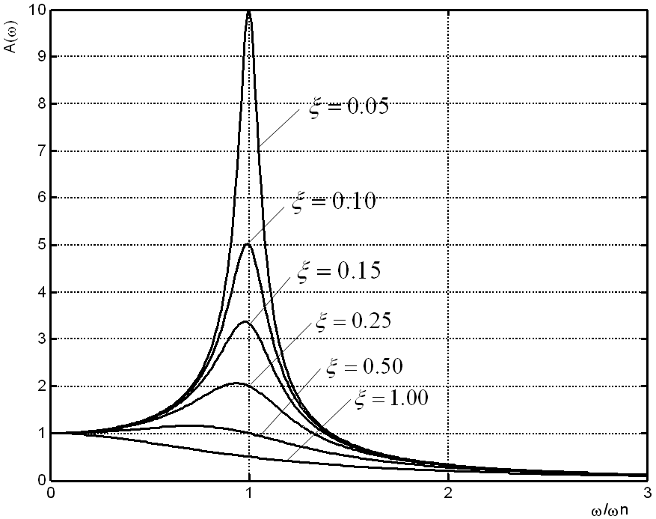
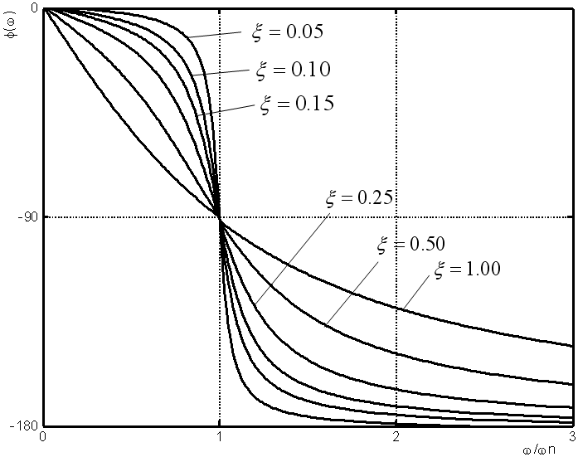
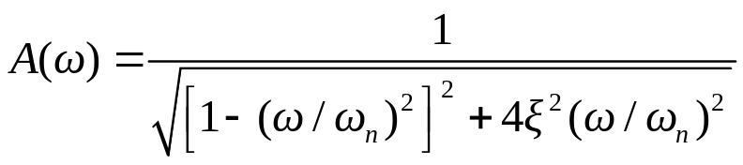
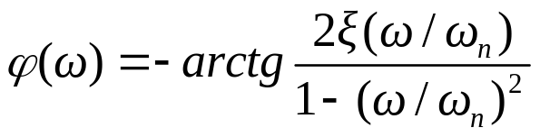
对于二阶系统，通常通过幅、相频特性曲线估计其固有频率ω_{n}和阻尼比ξ [ksai]。
1）在φ(ω) – ω相频特性曲线上，当ω=ω_{n}时，φ(ω_{n})= -90º，由此可求出固有频率ω_{n} 。
2）φ’(ω)= -1/ξ，所以，作出曲线φ(ω) – ω在ω=ω_{n}处的切线，即可求出阻尼比ξ。
对应ω_{n}

Slide 10
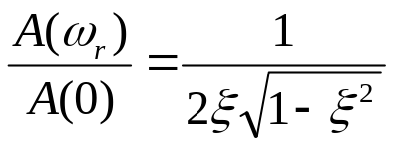
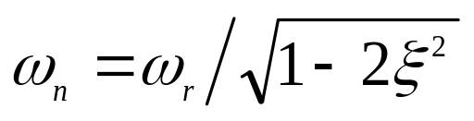
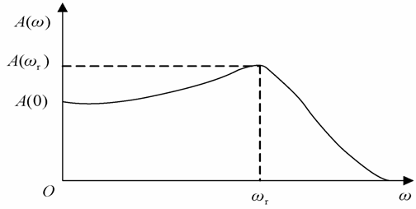
较为精确的求解方法
欠阻尼系统（ξ < 1)
1）求出A(ω)的最大值及其对应的频率ω_{r}；
2）由式
求出阻尼比ξ ；
3）根据
，求出固有频率ω_{n}。
由于这种方法中A(ω_{r})和ω_{r}的测量可以达到一定的精度，所以由此求解出的固有频率ω_{n}和阻尼比ξ具有较高的精度。

Slide 11
3.6 测试系统动态特性的测试
任何一个测试系统，都需要通过实验的方法来确定系统输入、输出关系，这个过程称为标定。即使经过标定的测试系统，也应当定期校准，这实际上就是要测定系统的特性参数。
标准信号：正弦信号、脉冲信号和阶跃信号。
1. 稳态响应法
2. 脉冲响应法
3. 阶跃响应法

Slide 12
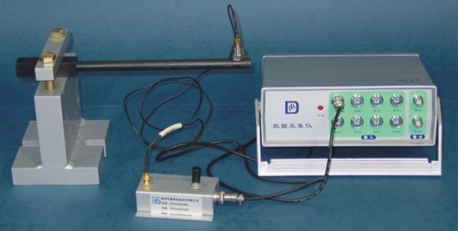
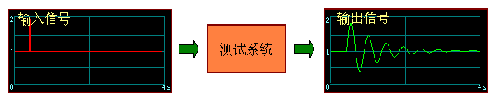
2. 脉冲响应法
对于二阶系统，如果它是机械装置，通常可采用脉冲响应法，最简单的测定方法就是用一个大小合适的锤子敲击一下装置，同时记录响应信号，锤子的敲击相当于给系统输入一个脉冲信号。

Slide 13
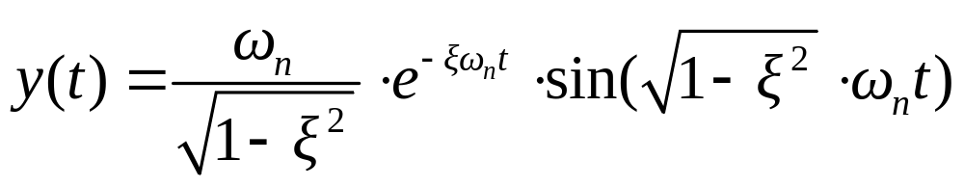
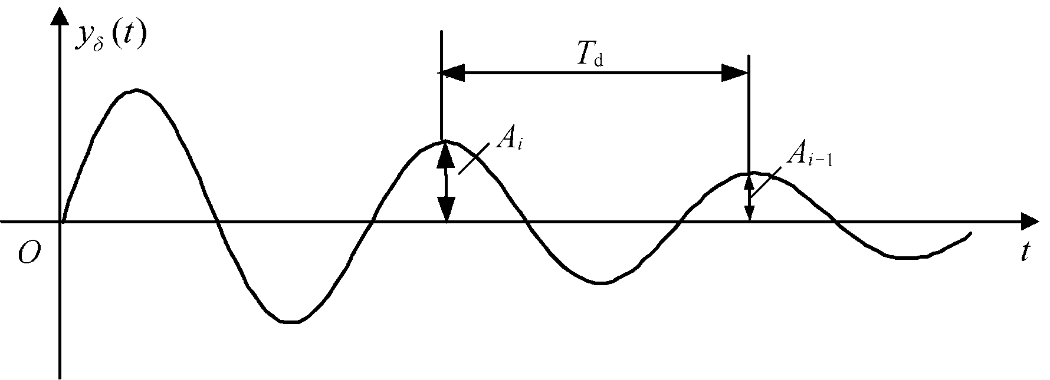
2. 脉冲响应法
欠阻尼系统ξ < 1时，二阶系统的脉冲响应为：

Slide 14
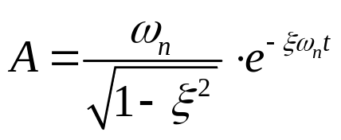
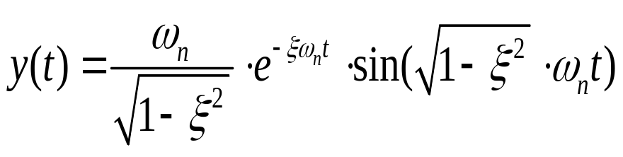
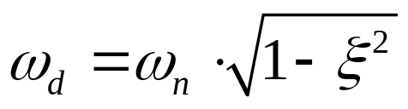
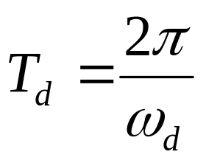
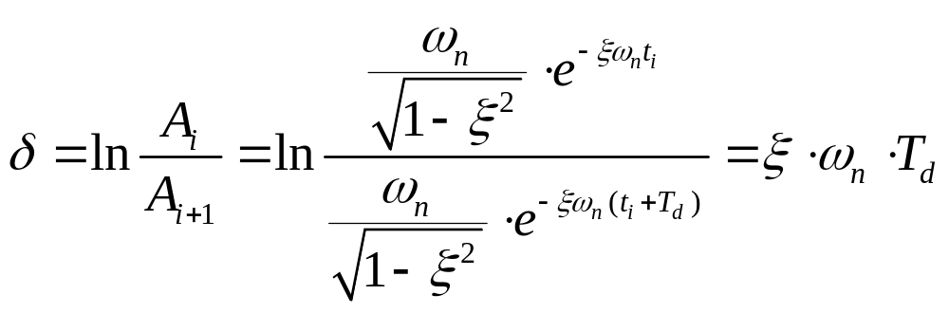
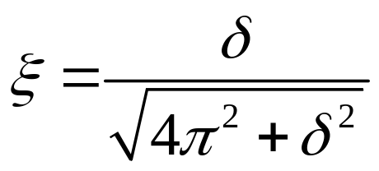
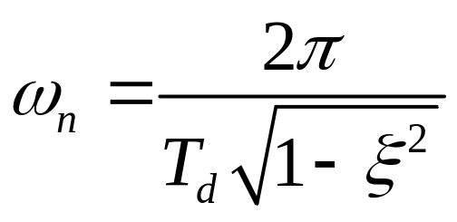

振幅：
振荡频率：
振荡周期：
对于相邻振幅峰值：
推导
为对数衰减率或对数减缩
Notes:
log：表示对数，与指数相反。log₈2我们读作log以8为底，2的对数。具体计算方式是2的3次方为8，及以8为底2的对数就是3。
lg：10为底的对数，叫作常用对数。
ln：以无理数e（e=2.71828...）为底的对数，叫作自然对数

Slide 15
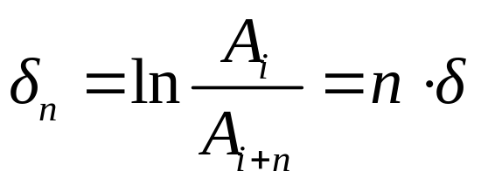
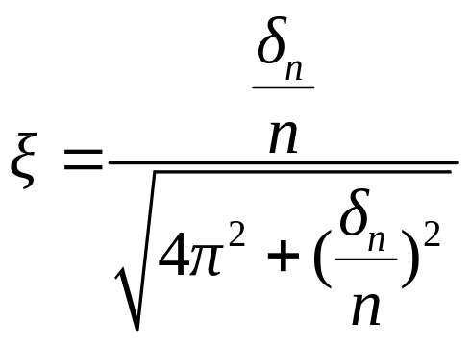
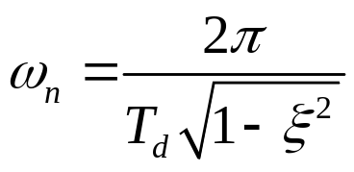
对于相隔n个振幅峰值：
推导
根据响应曲线上的振荡周期求出系统的振荡频率ω_{d}，再求固有频率ω_{n}

Slide 16
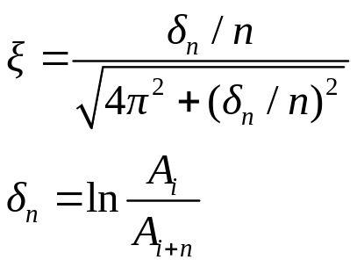
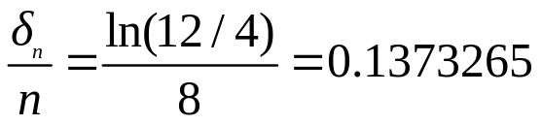
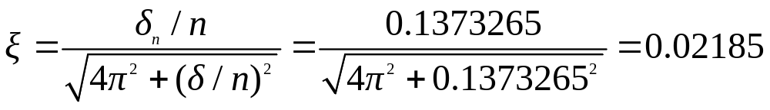
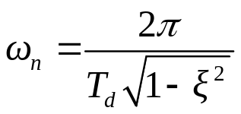
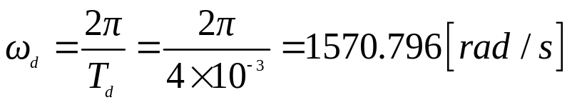

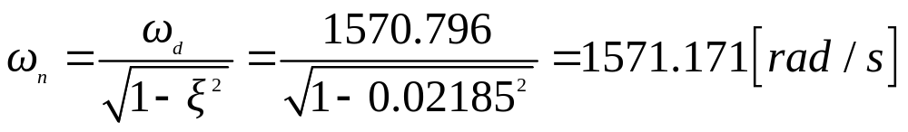
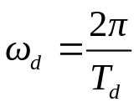
例 3.3:
P103 例3.5
对一个典型二阶系统输入一脉冲信号，从响应的记录曲线上测得其振荡周期为4ms，第三个和 第十一个振荡的单峰幅值分别为12mm和4mm。试求该系统的固有频率 ω_{n} 和 阻尼率ξ 。

Slide 17
3.6 测试系统动态特性的测试
任何一个测试系统，都需要通过实验的方法来确定系统输入、输出关系，这个过程称为标定。即使经过标定的测试系统，也应当定期校准，这实际上就是要测定系统的特性参数。
标准信号：正弦信号、脉冲信号和阶跃信号。
1. 稳态响应法
2. 脉冲响应法
3. 阶跃响应法

Slide 18
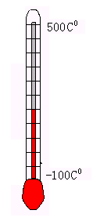

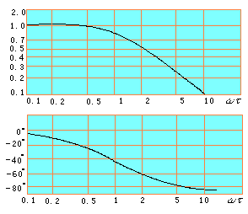
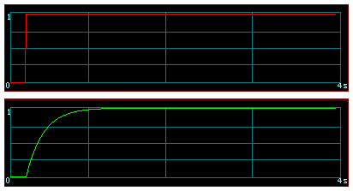

反应一阶系统的动态性能的指标参数是时间常数τ，τ越小越好。热电偶以及简单的RC低通滤波器等，都属于一阶系统。
幅相频特性
温度 湿度 酒精
输入为阶跃，当输入的响应（输出）达到稳态值的63.2%时，所需时间为τ
0.63
一阶系统主要的动态特性参数是时间常数

Slide 19
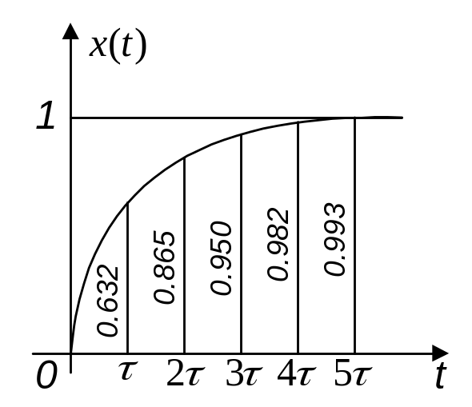

3. 阶跃响应法
一阶系统：
一阶系统的阶跃响应函数为：y_{u}(t)= 1-e^{-t/τ}
方法1：
时间常数τ 是唯一表征一阶系统动态特性的参数。
当输入响应达到稳态值的63.2%时，所需要的时间就是一阶系统的时间常数。
缺点：
很难做到精确的测试；
求取时间常数τ 未涉及响应全过程，是个别瞬时值，这样测量结果的可靠性差。
一阶系统的单位阶跃响应

Slide 20
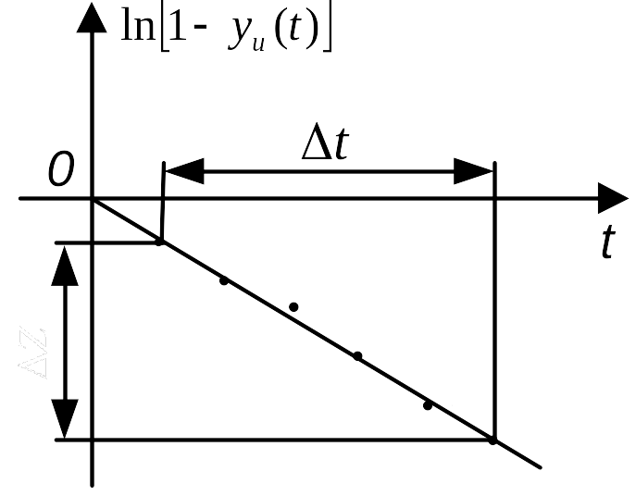

方法2：
输出阶跃响应函数为y_{u}(t)=1-e^{-t/τ}
输入一阶跃函数µ(t)
或写成1-y_{u}(t)= e^{-t/τ}
取对数
说明
ln[1-y_{u}(t)] = -t/τ
ln[1-y_{u}(t)]~t成线性关系
根据y_{u}(t)值作ln[1-y_{u}(t)]~t曲线
斜率= 1/τ=ΔZ/Δt
τ=Δt /ΔZ
Notes:
2021 大题考点

Slide 21
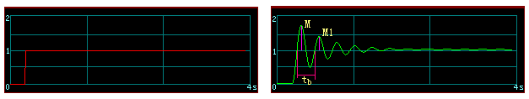
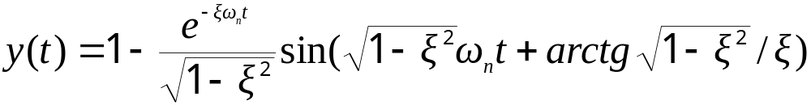
二阶系统：
阶跃响应函数
h

Slide 22
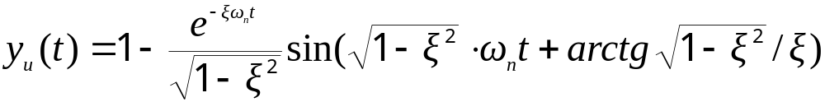


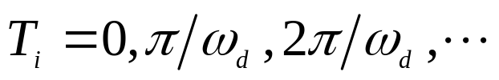
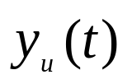
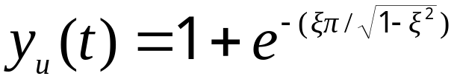


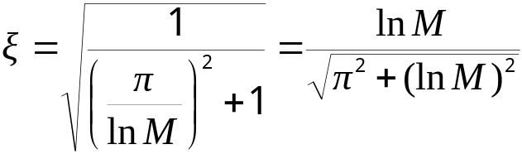
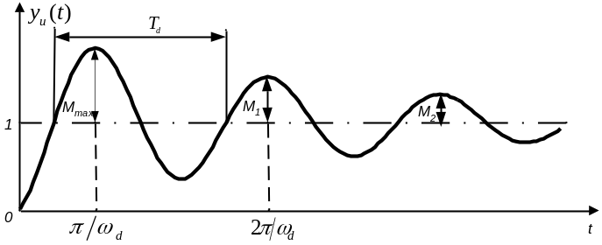
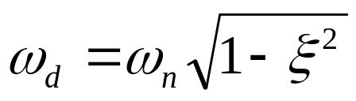
输入一个阶跃函数µ(t)
通过求极值的方法，
极值对应的时间：
代入式
可得到最大超调量：
阻尼比
推导
以ω_{d}作衰减振荡的

Slide 23
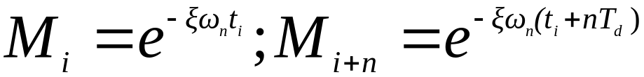
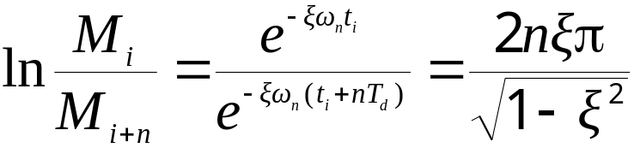
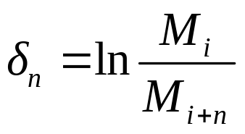
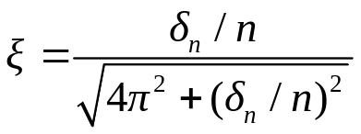


较长瞬变过程
以ω_{d}作衰减振荡的
推导

Slide 24
3.7 组成测试系统应考虑的因素 P104
1.技术性能指标
精度(精确度)：测量系统的示值和被测量的真值相符合的程度，综合反映系统误差和随机误差。
是与评价测试装置产生的测量误差大小有关的指标。
精密度（precision）：示值重复性（ 随机误差）
准确度（accuracy）：系统误差
绝对误差 = [测量结果(示值)－被测真值]的绝对值
相对误差 = 绝对误差/被测真值(常用仪表示值) x 100%
引用误差 = 绝对误差/满量程值 x 100％
仪器的精度等级一般用最大引用误差来标称。

Slide 25



绝对误差 = [测量结果(示值)－被测真值]的绝对值
相对误差 = 绝对误差/被测真值(常用仪表示值) x 100%
引用误差 = 绝对误差/满量程值 x 100％
仪器的精度等级一般用最大引用误差来标称。
在实际测量中，只能用所谓的约定真值来代替真值。
①更高一级仪器的测量值;②已修正过的算术平均值;
③计量标准器所复现的量值作为约定真值。
例 3.4:
示值范围为0～150V的电压表，当其示值为100.0V时，用更高一级电压表测量结果为100.4V，则该电压表：

Slide 26
分辨力：指能引起输出量发生变化时输入量的最小变量，
表明测试装置分辨输入量微小变化的能力。
分辨力除以满量程乘以100%成为分辨率。
测量范围：是指测试装置能正常测量最小输入量和最大
输入量之间的范围。
静态测量：幅值 动态测量：幅值和频率
稳定性：是指在一定工作条件下，当输入量不变时，输
出量随时间变化的程度。
温漂 零漂
可靠性：是与测试装置无故障工作时间长短有关的一种
描述。

Slide 27

2.测试系统的经济指标 P105
▲
3.测试系统的使用环境条件
测试装置的漂移

Slide 28
End of chapter 3
作业：第二版 所有填空，3-21、3-23、3-25、3-26
PS：作业可能不发下去
除了作业以外的，能做的课后题（包括第二版、第三版 都在出题范围内）
e
Notes:
做课后题
End of 8/13 讲了讲3-21 最后两个推导都没讲
End of 9 2019
E 2022

Slide 29







2. 脉冲响应法
代入
振荡频率：

Slide 30








返回

Slide 31






2. 脉冲响应法
代入

Slide 32







返回
Notes:
Cuole

Slide 33








通过求极值的方法，
代入式
可得到最大超调量：

Slide 34






返回

Slide 35






较长瞬变过程

Slide 36








返回
以ω_{d}作衰减振荡的

Slide 37
本章学习要求：
1.掌握线性时不变系统的主要性质
2.了解有关测试和测试装置的术语
3.掌握测试装置的静态特性及动态特性
4.了解测试装置对任意输入的响应
5.掌握实现不失真测试的条件

Slide 38


Slide 40






返回
Notes:
Cuole

